Slide 1
TRABAJO 1
ESTADÍSTICA 3
Grupo 2
Jennifer Salazar Galvis
Juan Esteban Sánchez Pulgarín
Miguel Ángel Londoño Ciceros
Cristina Mercedes Ortega Benavides

Slide 2

CONTENIDO
1 - INTRODUCCIÓN
2 - ANÁLISIS DESCRIPTIVO
3 - MODELOS PROPUESTOS
4 - AJUSTE DE LOS MODELOS
5 - ANÁLISIS DE LOS RESIDUALES
VALIDACIÓN DE SUPUESTOS
6 - PRONÓSTICOS PARA LA
VALIDACIÓN CRUZADA
7 - CONCLUSIONES

Slide 3

CONTENIDO
1 - INTRODUCCIÓN
2 - ANÁLISIS DESCRIPTIVO
3 - MODELOS PROPUESTOS
4 - AJUSTE DE LOS MODELOS
5 - ANÁLISIS DE LOS RESIDUALES
VALIDACIÓN DE SUPUESTOS
6 - PRONÓSTICOS PARA LA
VALIDACIÓN CRUZADA
7 - CONCLUSIONES

Slide 4

INTRODUCCIÓN
Según el DANE la industria manufacturera es aquella que “abarca la transformación física o química de materiales, sustancias o componentes en productos nuevos. Está dividida en 21 grandes grupos que se pueden estudiar gracias a la EMMET, una investigación estadística que busca explicar la estructura y evolución del sector manufacturero en Colombia por medio de indicadores como: el IPIM (Índice de producción manufacturero) o el PIB (Producto Interno Bruto) del sector industrial. Estos valores son calculados con ayuda de variables de producción, ventas, empleo, sueldos y horas trabajadas.

Slide 5
Cambios en la EMMET
3
2
Finalmente, en el continuo proceso de mejoramiento del DANE y buscando que los diferentes usuarios contarán con la desagregación de información de la EMM pero adicionalmente, presentar información por departamentos, áreas metropolitanas y ciudades con periodicidad mensual creó la EMMET, cuya población objetivo son los establecimientos industriales manufactureros en el país que ocupan diez o más personas donde se analiza tanto la producción y ventas nominales, que muestran el valor de los productos elaborados por el establecimiento y su venta sin incluir los impuestos; como los valores reales de los mismos donde se tiene en cuenta la deflactación por el índice de precios al productor según clase industrial.
1
A finales de 1999, debido a los cambios que estaba presentando el sector tanto a nivel nacional como internacional, se conformó un marco muestral a partir de la información de Encuesta Anual Manufacturera (EAM) de 1997. Para el año 2014, después de evaluaciones y con el fin de actualizar la metodología de la investigación y contar con un directorio de establecimientos actualizado y completo, se rediseña nuevamente la Muestra Mensual Manufacturera – MMM, que en adelante se denominará Encuesta Mensual Manufacturera – EMM.
Debido a la transformación del sector en el que se desarrolla su cambio ha sido constante. Desde 1962 el DANE ha diseñado varias encuestas cuyos objetivos son estimar la evolución del sector industrial. Sin embargo, al observar que la naturaleza misma de la información, no se permitía utilizarla para formular planes a corto plazo, se consideró realizar una nueva encuesta donde se encuentren reportes mensuales por parte de los establecimientos industriales.

Slide 6
En este caso se estudia la serie mensual de índices de producción nominal de otros productos químicos; estas actividades abarcan la fabricación de una amplia gama de productos, como: plaguicidas, pinturas, tintas, jabones y preparados para limpiar, perfumes y preparados de tocador; explosivos y productos pirotécnicos, preparados químicos para usos fotográficos; gelatinas; preparados compuestos para diagnóstico, etc.
La producción nominal es el valor de los productos elaborados y los subproductos y desechos que resultan de la producción y que se destinan a la venta, valor de los productos manufacturados para terceros que entregan la materia prima, valor de los ingresos por servicios industriales, valorados a precio promedio de venta en fábrica y sin incluir los impuestos indirectos (IVA, consumo, etc.).
Por medio del número índice, que es una medida estadística con la cual se recoge la evolución relativa en el periodo t de una magnitud económica (precios, producciones, etc) de un conjunto de bienes o productos respecto de un periodo base o de referencia, es decir, es el cambio porcentual en el crecimiento o decrecimiento de una actividad con respecto a un periodo de referencia.
El número índice es una expresión numérica que acumula las variaciones porcentuales observadas.

Slide 7
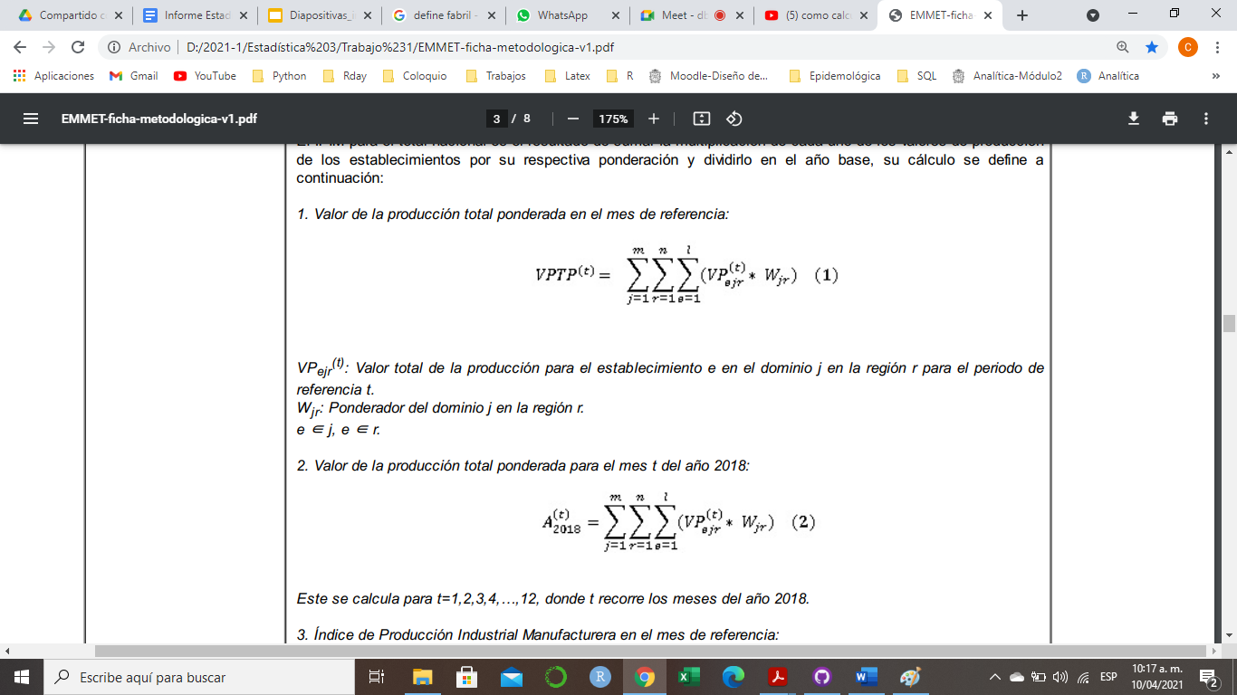
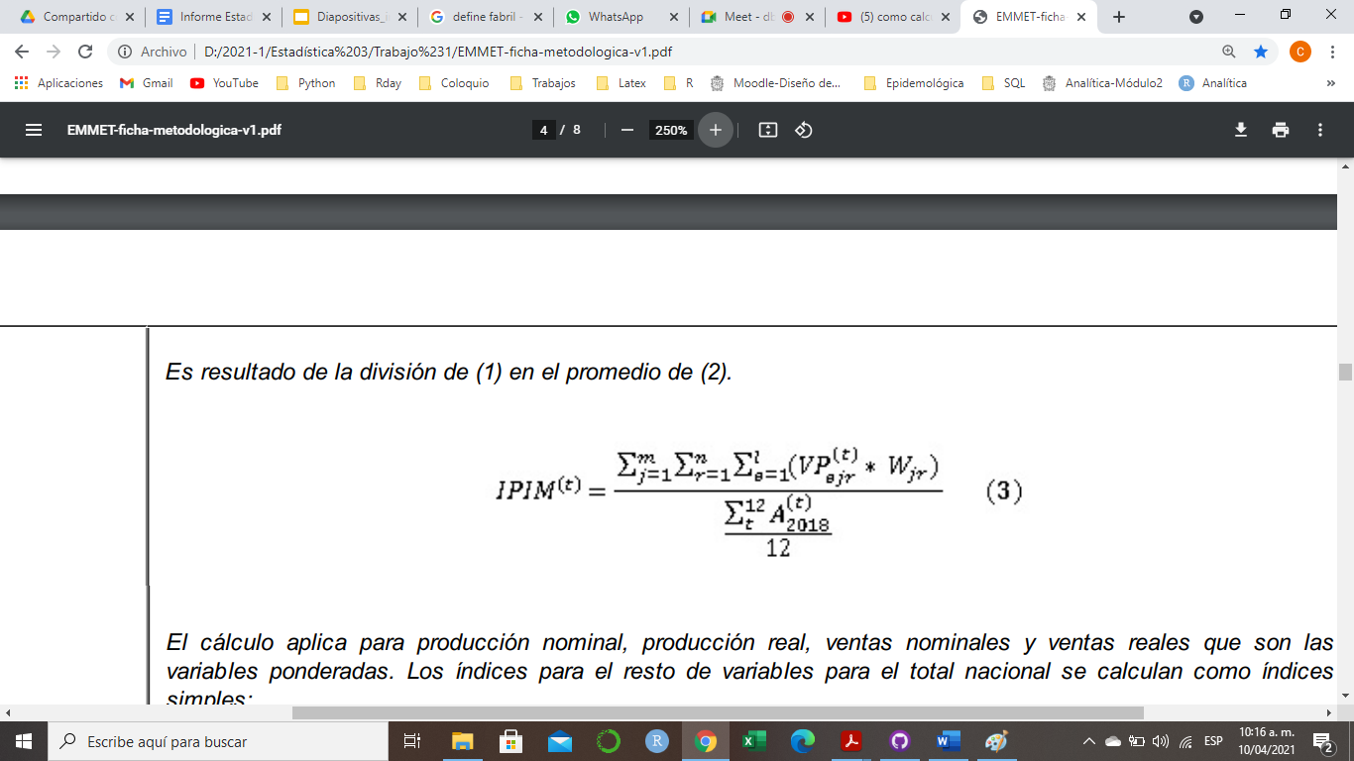
Fórmulas
Valor de la producción total ponderada en el mes de referencia
Valor de la producción total ponderada para el mes t del año 2018
Índice de Producción Industrial Manufacturera en el mes de referencia:

Slide 8
Con el fin de ofrecer una serie de datos que permita a los usuarios contar con información histórica del sector manufacturero, el DANE enlazó las series estadísticas por medio de las variaciones anuales para los dominios comparables y para el total nacional con las anteriores operaciones MMM (Muestra Mensual Manufacturera) y EMM (Encuesta Mensual Manufacturera).
El enlace legal consiste en aplicar las tasas de variación anuales calculadas con la base 2001 y 2014, al nivel de la serie determinado por el nuevo año base (2018), garantizando las variaciones anuales de las anteriores muestras.
Notes:
Enlace legal

Slide 9
CONTENIDO
1 - INTRODUCCIÓN
2 - ANÁLISIS DESCRIPTIVO
3 - MODELOS PROPUESTOS
4 - AJUSTE DE LOS MODELOS
5 - ANÁLISIS DE LOS RESIDUALES
VALIDACIÓN DE SUPUESTOS
6 - PRONÓSTICOS PARA LA
VALIDACIÓN CRUZADA
7 - CONCLUSIONES

Slide 10
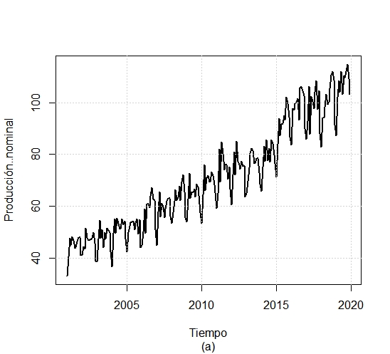
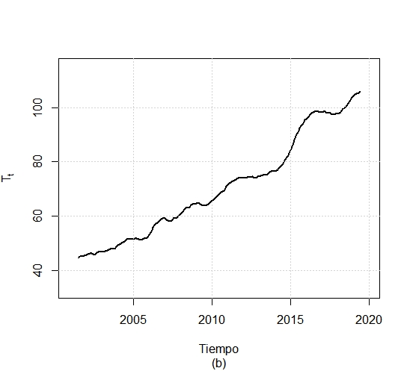
ANÁLISIS DESCRIPTIVO
Se consideran los datos sobre el índice de producción nominal de la clase industrial otros productos químicos sector de manufactura, de enero de 2001 a diciembre de 2019 (N=228), año base 2018. Ver Figura 1(a).
Figura 1. (a) Índice de producción nominal del sector manufactura(Colombia), Clase industrial: otros productos químicos. Enero 2001 - diciembre 2019; (b) Tendencia según el filtro de descomposición aditiva.
De la Figura 1(a) se deduce la presencia de estacionalidad y tendencia aditivas, es aditiva dado que su varianza es constante alrededor de su trayectoria de largo plazo(tendencia). En la Figura 1(b) es visible que la serie es de tendencia creciente y que existen ciclos.

Slide 11
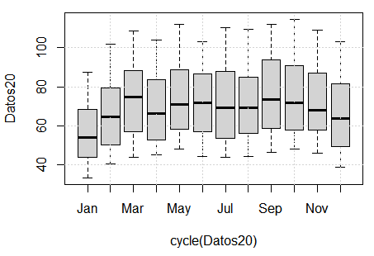
Gráfico de boxplots comparativos de la distribución de la serie versus perıodos del año calendario
en los boxplots comparativos se ve cómo la media (o mediana) de la distribución de la serie según el periodo del año, cambia a lo largo de un año calendario siendo menor en los meses de enero, febrero, abril y diciembre comparados con el resto del año. Tiene un crecimiento de enero a marzo y luego vuelve y baja en abril para volver a subir en mayo manteniéndose relativamente al mismo nivel en los siguientes meses hasta noviembre, para luego decaer en diciembre y retomar el siguiente año; se confirma que existe un patrón periódico anual con una forma constante en el tiempo.

Slide 12
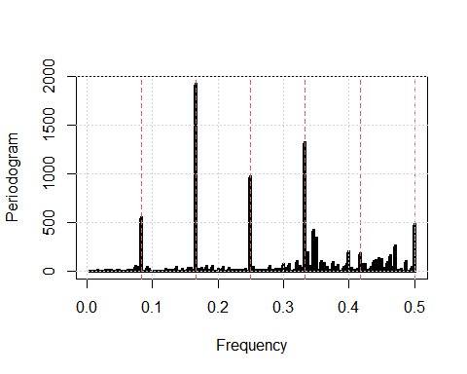
Por qué existe componente estacional y si su forma es constante o no en el tiempo
Periodograma
Mediante el gráfico de la serie vs el tiempo se ve un patrón que se repite cada año; pues en cada año se observa que en los meses del inicio y del final el índice de producción nominal es bajo y tiene aproximadamente 2 picos de decaimiento en el transcurso del año.
Dado que en el gráfico de boxplot al menos una de las medias de los meses cambia respecto al resto de los meses del año calendario, lo cual tiene incidencia sobre el valor medio de la serie; por eso, se dice que existe la componente estacional.
Mediante el periodograma se resalta que hay una asociación de la serie con fenómenos periódicos, indicando la existencia de una componente estacional.
El periodograma muestra la asociación de la serie con cinco componentes periódicas (valor alto del periodograma en esas frecuencias): en las frecuencias 1/12, 2/12, 3/12, 4/12, 6/12. El periodograma reafirma la existencia de componente estacional.

Slide 13
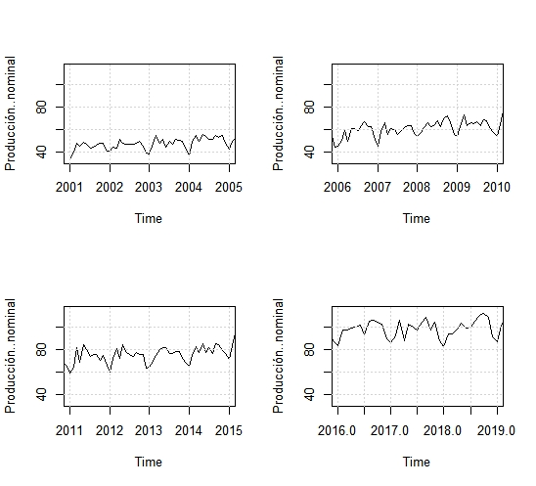
Es la estacionalidad constante
o no en el tiempo:
La tendencia se puede ajustar
globalmente o si es local.
- La tendencia de la serie es global ya que se puede ajustar una curva suave creciente en todos los tiempos de la serie, También se puede ajustar modelos locales para comparar los ajustes y pronósticos respecto a la ajuste global.
Identificación de posibles ciclos
y cambios estructurales.
Hay presencia de ciclos en la serie a través del tiempo ya que al aplicar la descomposición aditiva y obtener la tendencia, no se observa una curva suave que describa la tendencia de la serie.
Hay aproximadamente entre 4 y 5 ciclos en la serie a través del tiempo (montañas).
Parece haber un posible cambio estructural en la serie en el 2015 ya que el nivel de la serie cambia un poco a partir de ese año.
Las gráficas anteriores muestran la serie dividida en periodos de 5 años, para observar si la estacionalidad cambia a través del tiempo, se puede notar que en todos los tramos tiene una forma similar, que realmente lo que cambia es el nivel, por lo tanto se considera la componente estacional como constante en el tiempo.

Slide 14
CONTENIDO
1 - INTRODUCCIÓN
2 - ANÁLISIS DESCRIPTIVO
3 - MODELOS PROPUESTOS
4 - AJUSTE DE LOS MODELOS
5 - ANÁLISIS DE LOS RESIDUALES
VALIDACIÓN DE SUPUESTOS
6 - PRONÓSTICOS PARA LA
VALIDACIÓN CRUZADA
7 - CONCLUSIONES

Slide 15
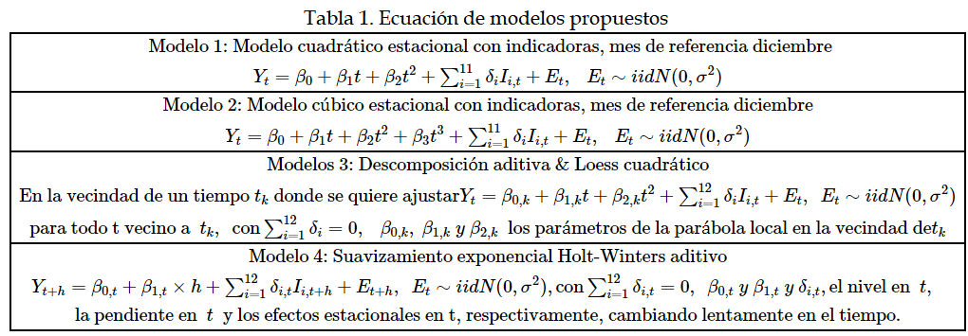
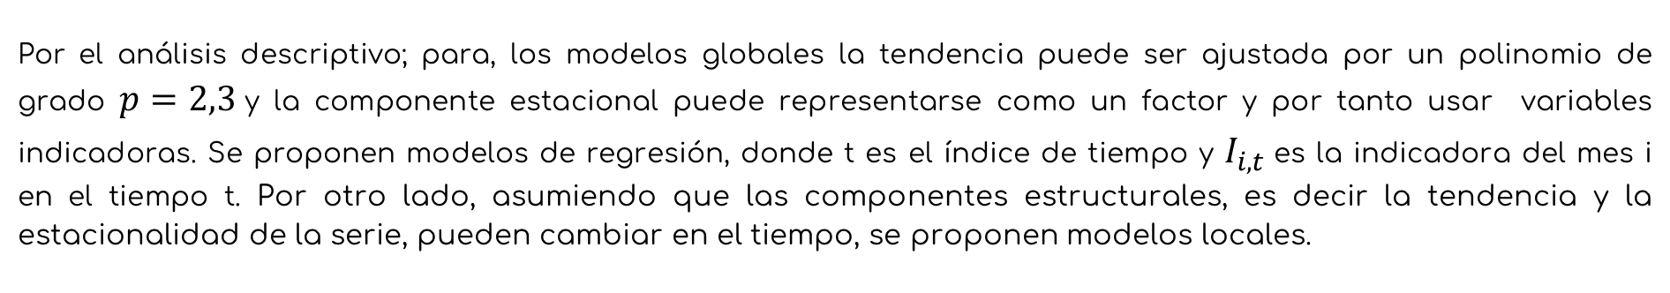
MODELOS PROPUESTOS
Por el análisis descriptivo; para, los modelos globales la tendencia puede ser ajustada por un polinomio de grado $p=2,3$y la componente estacional puede representarse como un factor y por tanto usar variables indicadoras. Se proponen modelos de regresión, donde t es el índice de tiempo y $I_{i,t}$es la indicadora del mes i en el tiempo t. Por otro lado, asumiendo que las componentes estructurales, es decir la tendencia y la estacionalidad de la serie, pueden cambiar en el tiempo, se proponen modelos locales.

Slide 16
CONTENIDO
1 - INTRODUCCIÓN
2 - ANÁLISIS DESCRIPTIVO
3 - MODELOS PROPUESTOS
4 - AJUSTE DE LOS MODELOS
5 - ANÁLISIS DE LOS RESIDUALES
VALIDACIÓN DE SUPUESTOS
6 - PRONÓSTICOS PARA LA
VALIDACIÓN CRUZADA
7 - CONCLUSIONES

Slide 17
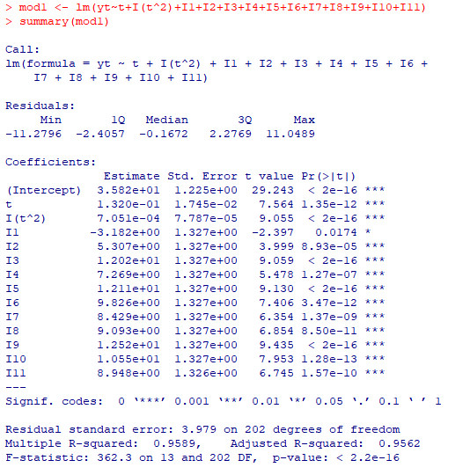
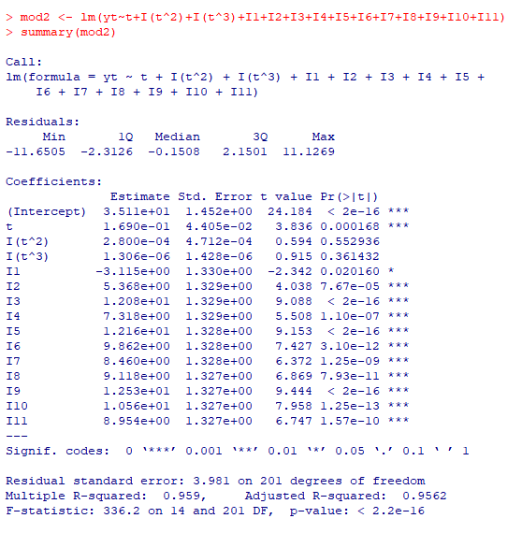
AJUSTE DE LOS MODELOS
Se visualiza como se ajustaron los modelos mediante el software R y sus respectivas salidas, posteriormente se comentan cada uno de sus resultados.
Ajuste modelo 1.
Ajuste modelo 2.

Slide 18
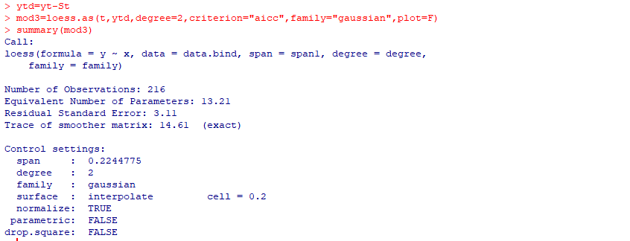
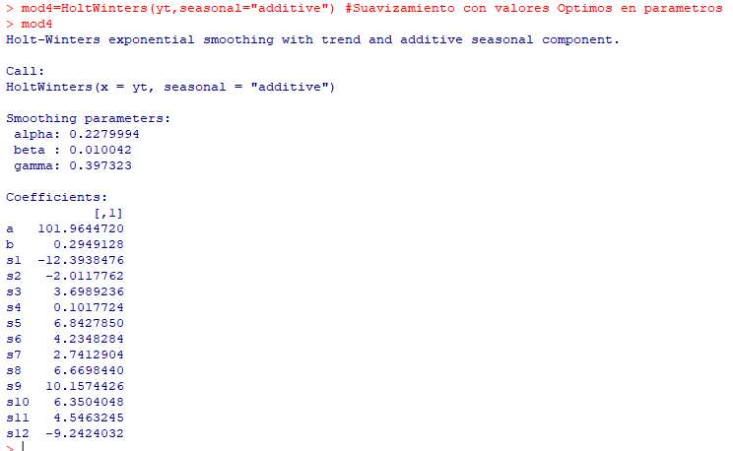
Ajuste modelo 3
Ajuste modelo 4
En los 4 modelos se implementa la estrategia de validación cruzada excluyendo del ajuste los últimos 𝑚 = 12 datos, que comprende de enero de 2001 a diciembre de 2018 por tanto, la validación cruzada se hará con los pronósticos ex-post de estos últimos.

Slide 19
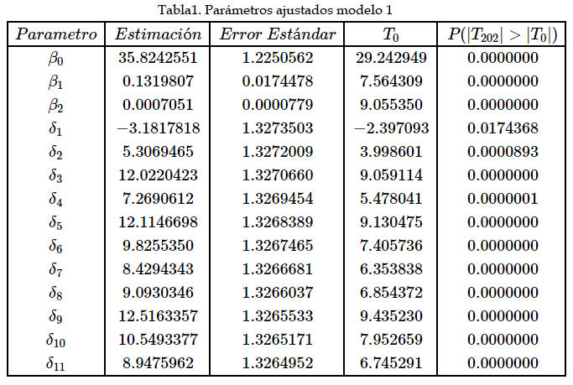
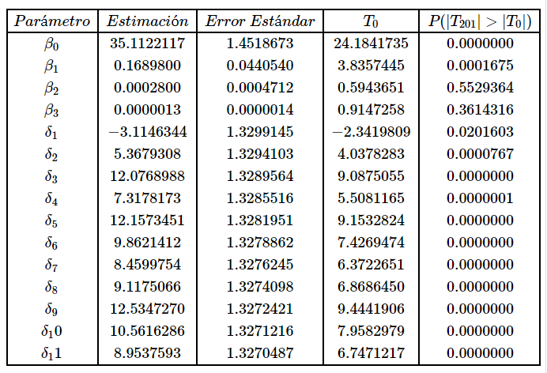
Tabla. Parámetros ajustados en los modelos globales
Modelo 1
Debido a que el valor ajustado para el coeficiente correspondiente al grado 2 del polinomio tiene un p-valor muy pequeño(menor a 0.05), se dice que es significativo y por lo tanto la estructura del polinomio cuadrático es significativa. Por otro lado, ya que al menos uno de los coeficientes estimados asociados a las variables indicadoras, son significativos(p-valor menor a 0.05), en este caso todos, se concluye que la componente estacional es significativa.
Modelo 2
Debido a que el valor ajustado para el coeficiente correspondiente al grado 3 del polinomio tiene un p-valor grande(mayor a 0.05), se dice que no es significativo y por lo tanto la estructura del polinomio cúbico no es significativa. Por otro lado, ya que al menos uno de los coeficientes estimados asociados a las variables indicadoras, son significativos(p-valor menor a 0.05), en este caso todos, se concluye que la componente estacional es significativa.
Notes:
**En los modelos globales ¿Son significativos el polinomio considerado y la componente estacional con la representación que fue usada?**

Slide 20
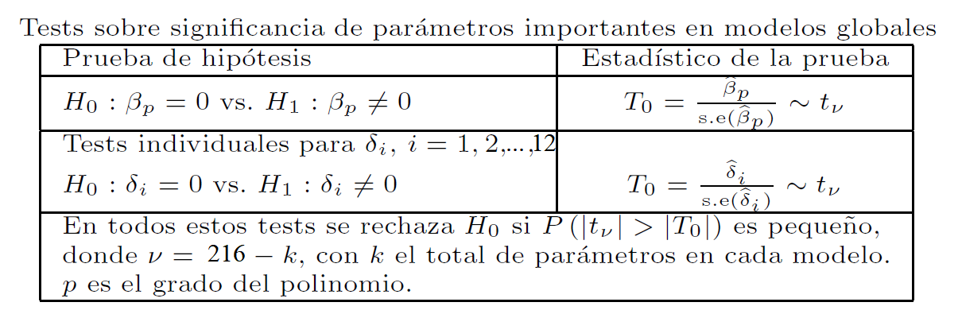
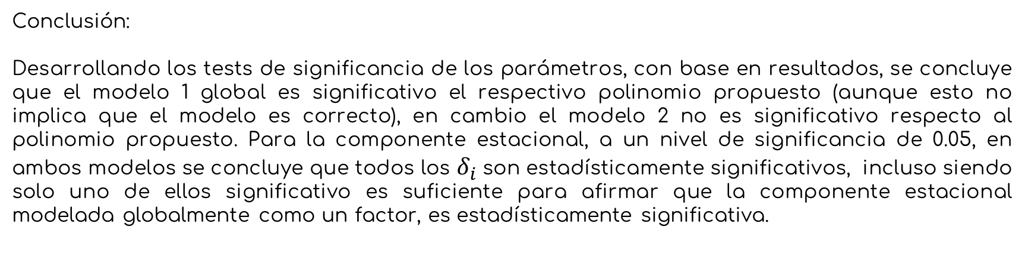
Conclusión:
Desarrollando los tests de significancia de los parámetros, con base en resultados, se concluye que el modelo 1 global es significativo el respectivo polinomio propuesto (aunque esto no implica que el modelo es correcto), en cambio el modelo 2 no es significativo respecto al polinomio propuesto. Para la componente estacional, a un nivel de significancia de 0.05, en ambos modelos se concluye que todos los $δ_{i}$son estadísticamente significativos, incluso siendo solo uno de ellos significativo es suficiente para afirmar que la componente estacional modelada globalmente como un factor, es estadísticamente significativa.

Slide 21
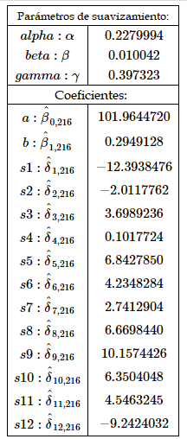
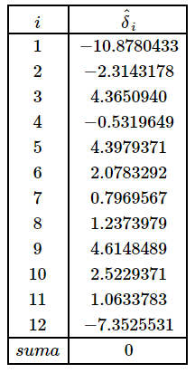
Tabla. Parámetros óptimos de suavizamiento y coeficientes estimados, Holt Winters aditivos en t = n = 216
Tabla. Efectos estacionales estimados en el modelo DLC

Slide 22
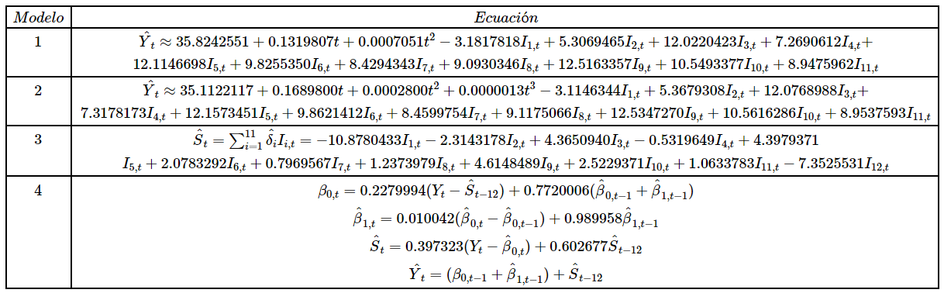
A partir de los modelos ajustados salen las siguientes ecuaciones de ajustes:
Tabla 2. Ecuaciones de los modelos ajustados

Slide 23
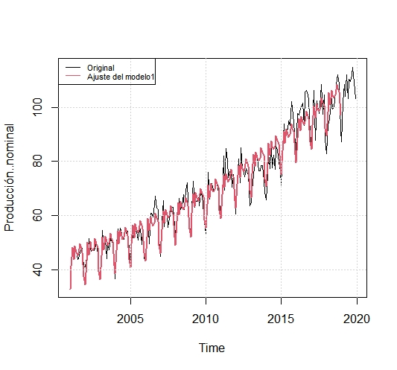

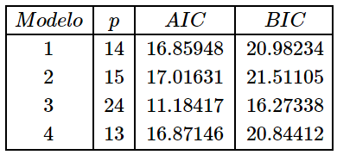
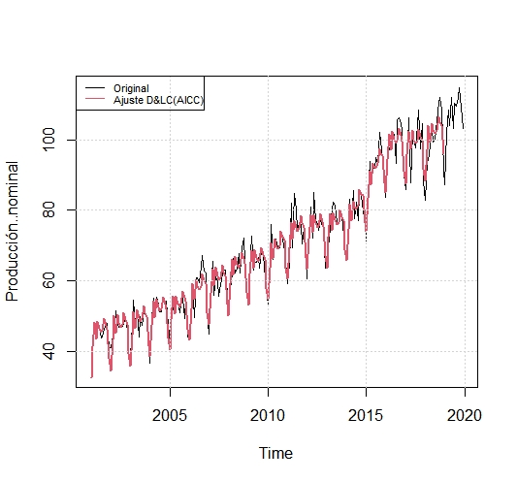
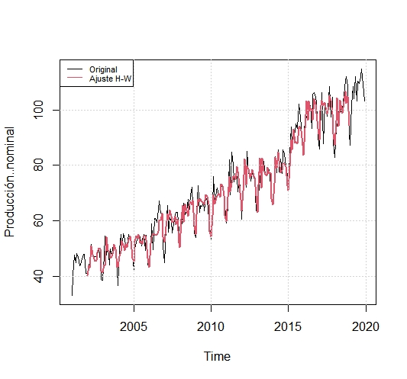
Gráficos de ajuste de cada uno de los modelos:
Con relación a la calidad de ajuste, vemos un ajuste muy similar entre los modelos, todos consiguen seguir muy bien los patrones de tendencia, estacionalidad pero los modelos locales siguen mejor los ciclos. Por otro lado, los valores de AIC y BIC también son similares aunque numéricamente resulta menor el del modelo 3, tanto AIC y BIC coinciden en el mismo modelo. El modelo de regresión cúbico con indicadoras tiene el mayor AIC y BIC (aunque como ya se indicó, el grado del polinomio no es significativo).
Entre los modelos globales se recomienda el modelo cuadrático con indicadoras ya que con un grado menos del polinomio ajusta igual de bien que el cúbico, por tanto se prefiere por ser un modelo más simple (parsimonioso) además que en los ajustes se noto que el grado 3 del polinomio del segundo modelo no es significativo.

Slide 24
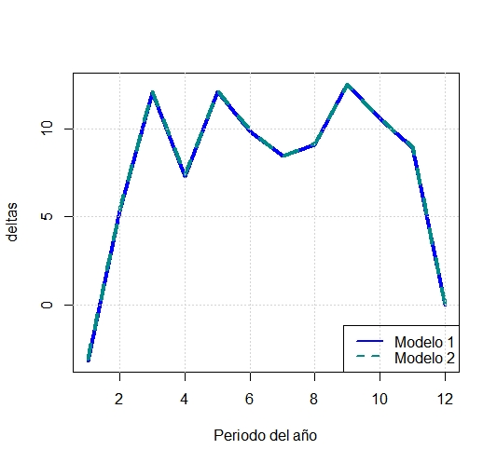
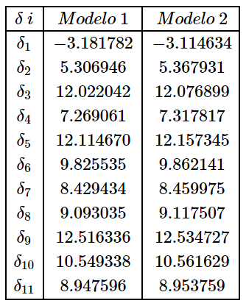
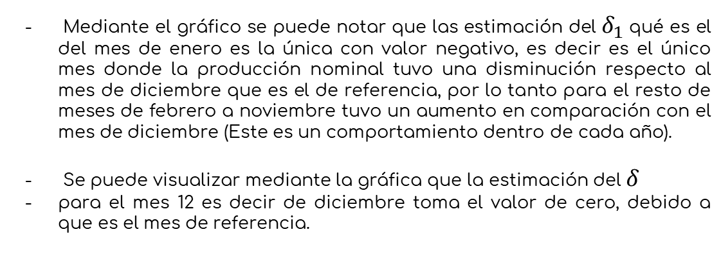
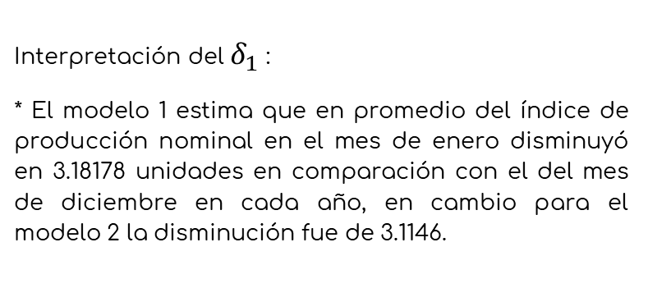
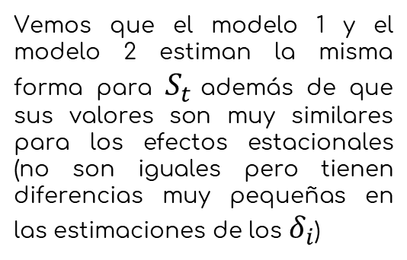
Ya que la serie es aditiva, los $δ_{i}$es la diferencia entre la media de la serie en el mes i del año menos la media en el periodo de referencia, es decir, diciembre.
Componente estacional en los modelos globales:
Vemos que el modelo 1 y el modelo 2 estiman la misma forma para $S_{t}$además de que sus valores son muy similares para los efectos estacionales (no son iguales pero tienen diferencias muy pequeñas en las estimaciones de los $δ_{i}$)
Mediante el gráfico se puede notar que las estimación del$δ_{1}$qué es el del mes de enero es la única con valor negativo, es decir es el único mes donde la producción nominal tuvo una disminución respecto al mes de diciembre que es el de referencia, por lo tanto para el resto de meses de febrero a noviembre tuvo un aumento en comparación con el mes de diciembre (Este es un comportamiento dentro de cada año).
Se puede visualizar mediante la gráfica que la estimación del $δ$
para el mes 12 es decir de diciembre toma el valor de cero, debido a que es el mes de referencia.
Interpretación del $δ_{1}$:
* El modelo 1 estima que en promedio del índice de producción nominal en el mes de enero disminuyó en 3.18178 unidades en comparación con el del mes de diciembre en cada año, en cambio para el modelo 2 la disminución fue de 3.1146.
Notes:
En los modelos globales ¿Cuál es la interpretación de las estimaciones de los parámetros estacionales?, ¿difieren mucho estas estimaciones entre los modelos globales? Además, si se modelo con variables indicadoras, grafique en un mismo plano y en la escala original de la serie, el patrón estacional estimado ¿Estas estimaciones aproximan apropiadamente el patrón estacional? Esta gráfica puede realizarse de la siguiente manera: Suponga que los modelos son ajustados en R bajo los objetos de nombre mod1 y mod2 respectivamente. Sean p1 y p2 los ordenes de los respectivos polinomios, nparmod1 y nparmod2 el número de parámetros, de cada
modelo, respectivamente. En el caso aditivo, proceda así:
* Las estimaciones de los parámetro asociados a la variables indicadora que modelan la estacionalidad difieren minimamente en los modelos globales.

Slide 25
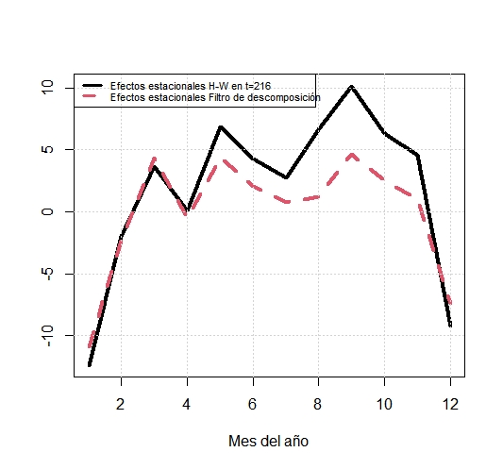
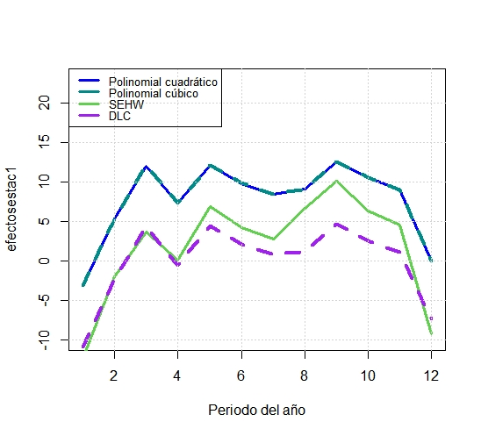
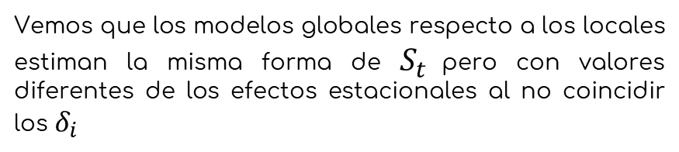
Vemos que los modelos globales respecto a los locales estiman la misma forma de $S_{t}$pero con valores diferentes de los efectos estacionales al no coincidir los $δ_{i}$
En esta figura vemos que la forma del patrón estacional que estima al final Holt-Winters y el que estima globalmente el filtro de la descomposición, es muy similar aunque se observan algunas diferencias que destacan para los meses de mayo a noviembre, periodos del año en los que Holt-Winters termina con estimaciones mayores a las del filtro. Podemos decir que dado lo anterior, la forma del patrón estacional es más o menos estable y que en esta componente las proyecciones en los pronósticos ex–post del filtro y de Holt-Winters, no distan mucho.
Notes:
Compare gráficamente la forma de la estimación de la componente estacional entre los dos modelos locales(en Holt-Winters se toma el último valor suavizado para cada uno de los 12 efectos estacionales) ¿difieren mucho? Además, si en los modelos globales se usaron indicadoras, compare la forma del patrón estacional estimado por estos vs. los locales ¿qué se interpreta a partir de la similaridad o diferencia entre estas estimaciones?

Slide 26
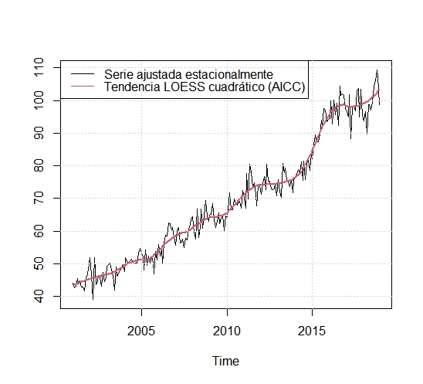
Se observa que los valores ajustados se acercan a los valores que toma la serie; la componente cíclica que toma la serie está presente ya que se puede observar que la tendencia no es una curva completamente suave.
Por otra parte, el ajuste que hace LOESS al final de la serie es creciente, aunque el valor real muestra una tendencia decreciente.
Para un ajuste global polinomial alcanzando el mismo ajuste que LOESS, el modelo global debería ser un polinomial con aproximadamente 13 parámetros.
Notes:
Con relación al ajuste loess de la serie desestacionalizada ¿Qué se concluye de su gráfica y del número de parámetros equivalentes loess?

Slide 27
CONTENIDO
1 - INTRODUCCIÓN
2 - ANÁLISIS DESCRIPTIVO
3 - MODELOS PROPUESTOS
4 - AJUSTE DE LOS MODELOS
5 - ANÁLISIS DE LOS RESIDUALES
VALIDACIÓN DE SUPUESTOS
6 - PRONÓSTICOS PARA LA
VALIDACIÓN CRUZADA
7 - CONCLUSIONES

Slide 28
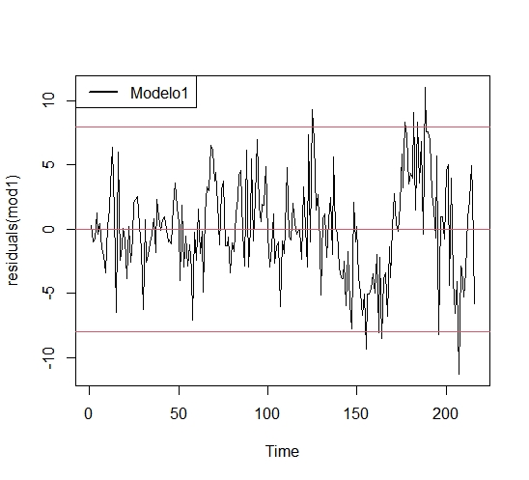
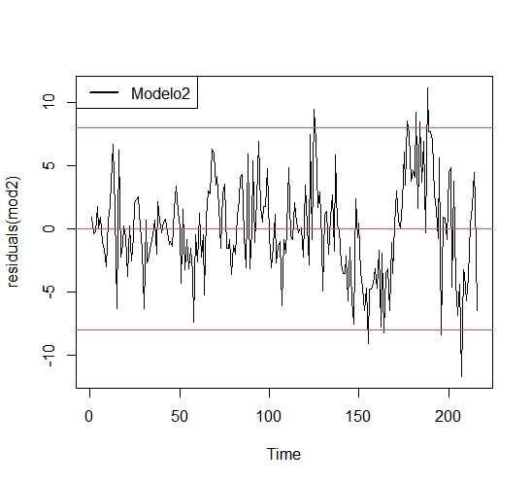
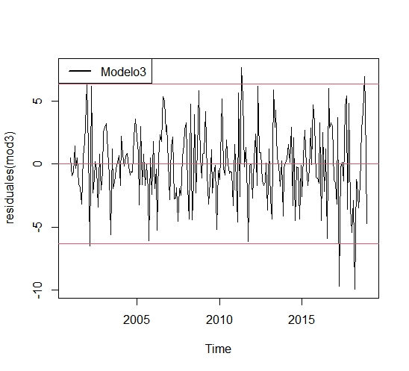
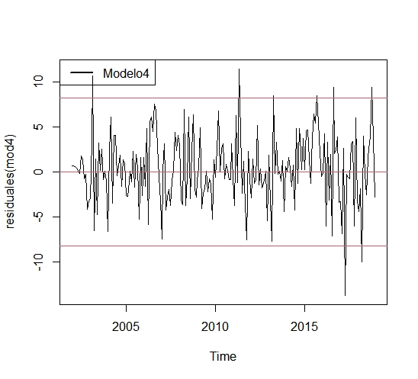
ANÁLISIS DE RESIDUALES
En las figuras presentadas en las gráficas de residuos vs. tiempo y vs. valores ajustados, no se observa evidencia contra el supuesto de que los errores tienen media cero (a pesar de la variación cíclica alrededor de cero, que se observa en las series de tiempo de los residuos de los modelos globales), pues en todos los casos los residuos parecen bien centrados en cero.
Se observa una distribución relativamente homogénea de los residuos alrededor de cero, es decir, no hay evidencias contrariando el supuesto de varianza constante para los errores de ajuste.
Notes:
Sobre el supuesto de media cero para los errores de ajuste ¿qué se concluye en los cuatro modelos?

Slide 29
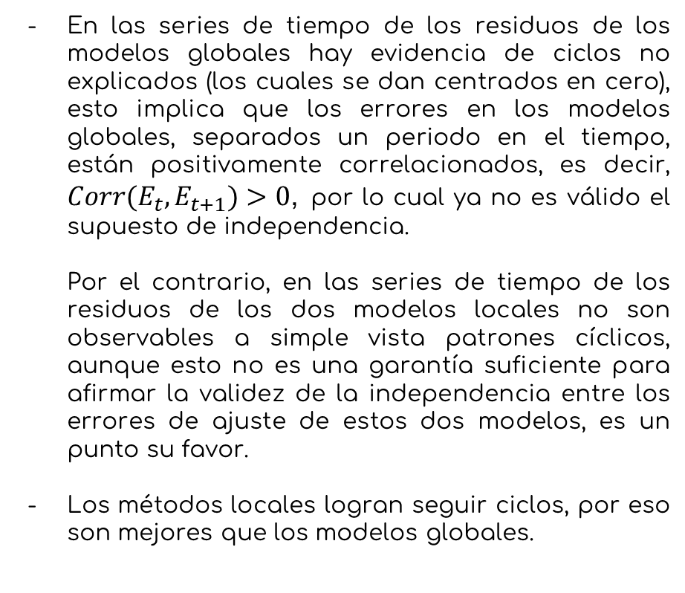
ANÁLISIS DE RESIDUALES
En las series de tiempo de los residuos de los modelos globales hay evidencia de ciclos no explicados (los cuales se dan centrados en cero), esto implica que los errores en los modelos globales, separados un periodo en el tiempo, están positivamente correlacionados, es decir, $Corr(E_{t},E_{t+1})>0$, por lo cual ya no es válido el supuesto de independencia.
Por el contrario, en las series de tiempo de los residuos de los dos modelos locales no son observables a simple vista patrones cíclicos, aunque esto no es una garantía suficiente para afirmar la validez de la independencia entre los errores de ajuste de estos dos modelos, es un punto su favor.
Los métodos locales logran seguir ciclos, por eso son mejores que los modelos globales.
Notes:
Sobre el supuesto de media cero para los errores de ajuste ¿qué se concluye en los cuatro modelos?

Slide 30
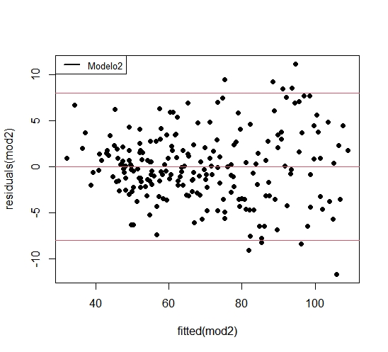
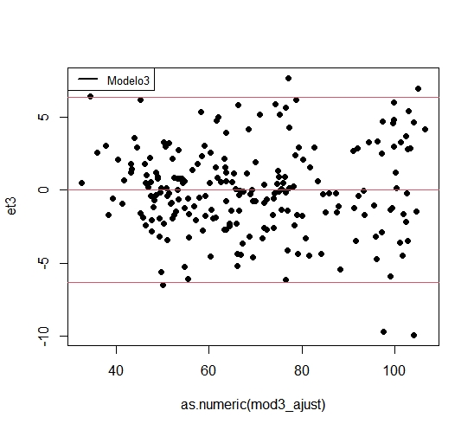
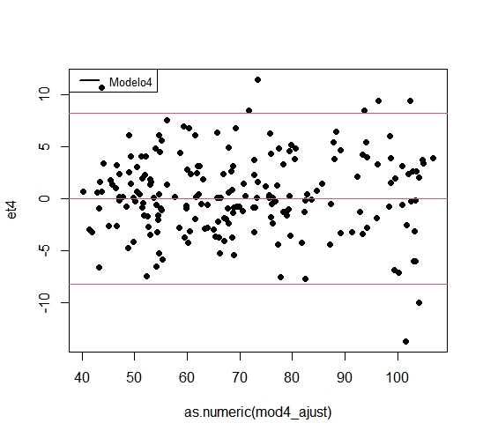
ANÁLISIS DE RESIDUALES
No hay evidencia de carencia de ajuste en las componentes estructurales (o sea en tendencia y estacionalidad), pues en los residuos vs. valores ajustados no se observan patrones claros con forma de U o de W que indiquen mal ajuste de la tendencia, ni patrones periódicos en las gráficas de las series de tiempo de residuos de ajuste que indiquen mal ajuste de la estacionalidad.
En general todos los modelos parecen no tener evidencia en contra de los supuestos de media cero y varianza constante, por lo que esto es positivo pero los métodos locales logran seguir ciclos, por eso son mejores que los modelos globales.
Notes:
¿Hay ciclos presentes en los residuales? ¿qué se deriva de estos patrones?
¿Qué hacen mejor los métodos locales vs. los globales?

Slide 31
ANÁLISIS DE RESIDUALES
Con todo lo antes dicho, de los 4 modelos, se considera que los modelos de ajuste local son mejores, ya que en ellos no hay patrones cíclicos y por tanto dan indicios de no incumplir el supuesto de independencia.
Si es necesario elegir entre los locales, hasta el momento se prefiere el modelo 3 ya que le fue bien los supuestos del modelo y fue el mejor en los ajustes, solo queda mirar en los pronósticos para garantizar de que es el mejor.
Notes:
¿Hay ciclos presentes en los residuales? ¿qué se deriva de estos patrones?
¿Qué hacen mejor los métodos locales vs. los globales?

Slide 32
CONTENIDO
1 - INTRODUCCIÓN
2 - ANÁLISIS DESCRIPTIVO
3 - MODELOS PROPUESTOS
4 - AJUSTE DE LOS MODELOS
5 - ANÁLISIS DE LOS RESIDUALES
VALIDACIÓN DE SUPUESTOS
6 - PRONÓSTICOS PARA LA
VALIDACIÓN CRUZADA
7 - CONCLUSIONES

Slide 33
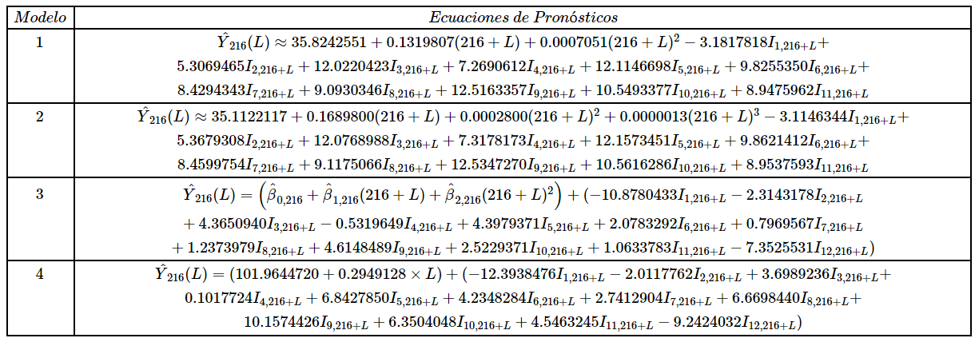
PRONÓSTICOS PARA LA VALIDACIÓN CRUZADA
Tabla ecuaciones de pronóstico

Slide 34
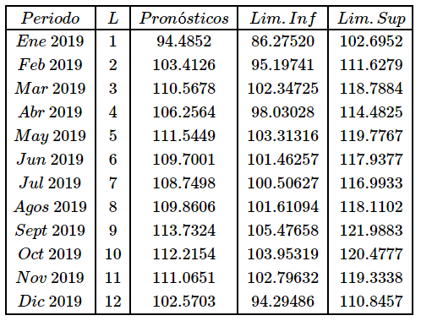
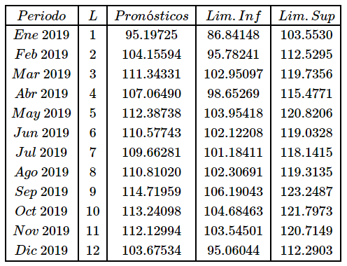
Pronósticos puntuales y por intervalos de los modelos globales:
Valores reales:
Modelo 1:
Modelo 2:

Slide 35
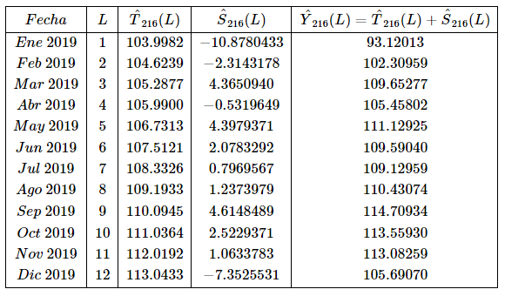
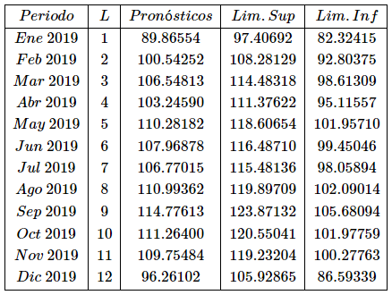
Pronósticos puntuales y por intervalos de los modelos locales:
Valores reales:
Modelo 3:
Modelo 4:

Slide 36
Interpretación de los resultados anteriores
Los pronósticos puntuales, indican el valor que cada modelo ajustado con los primeros n = 216 datos, predice que será observado para la serie en cada periodo de los pronósticos ex-posts.
Los pronósticos por intervalos, indican que el valor real estará en el intervalo de cada uno de los modelos con una confianza del 95%.
La producción nominal de la categoría otros productos químicos para el mes de Junio de 2019, comparado con los meses del año 2018 es de:
En el modelo global cuadrático : 109.59040 % es decir, durante este periodo aumentó un 9.59%. Además, con un 95% de confianza el valor real del índice se encuentra entre 101.46257 y 117.9377.
En el modelo global cúbico : 110.57743% es decir, durante este periodo aumentó aproximadamente un 10.57%. Además, con un 95% de confianza el valor real del índice se encuentra entre 102.12208 y 119.0328 .
En el modelo local con Descomposición aditiva & Loess cuadrático (DLC) : 109.12959 es decir, durante este periodo aumentó aproximadamente un 9.13%.
En el modelo local aditivo con SEHW: 107.96878% es decir, durante este periodo aumentó aproximadamente un 7.9%. Además, con un 95% de confianza el valor real del índice se encuentra entre 99.45046 y 116.48710

Slide 37
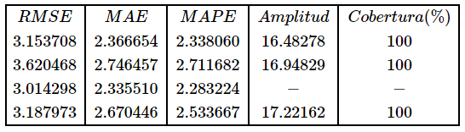
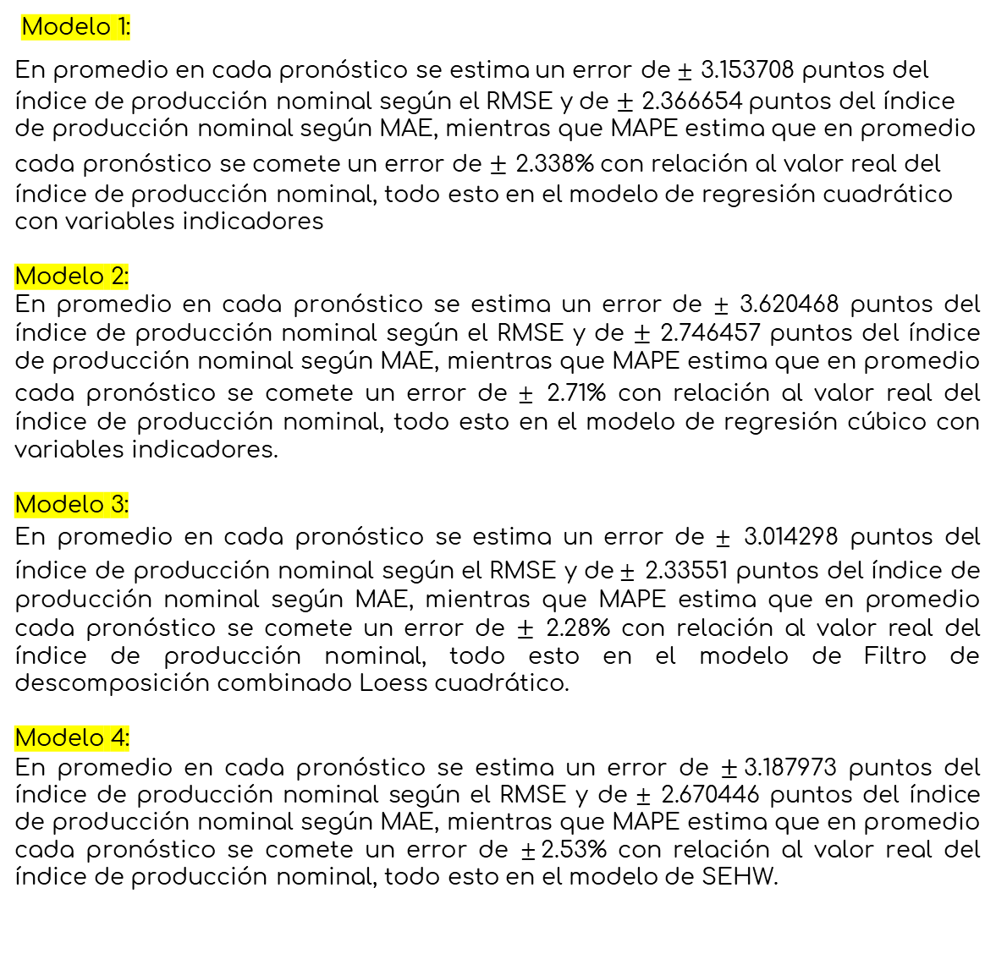
Modelo 1:
En promedio en cada pronóstico se estima un error de $±$ 3.153708 puntos del índice de producción nominal según el RMSE y de $±$ 2.366654 puntos del índice de producción nominal según MAE, mientras que MAPE estima que en promedio cada pronóstico se comete un error de $±$ 2.338% con relación al valor real del índice de producción nominal, todo esto en el modelo de regresión cuadrático con variables indicadores
Modelo 2:
En promedio en cada pronóstico se estima un error de $±$ 3.620468 puntos del índice de producción nominal según el RMSE y de $±$ 2.746457 puntos del índice de producción nominal según MAE, mientras que MAPE estima que en promedio cada pronóstico se comete un error de $±$ 2.71% con relación al valor real del índice de producción nominal, todo esto en el modelo de regresión cúbico con variables indicadores.
Modelo 3:
En promedio en cada pronóstico se estima un error de $±$ 3.014298 puntos del índice de producción nominal según el RMSE y de $±$ 2.33551 puntos del índice de producción nominal según MAE, mientras que MAPE estima que en promedio cada pronóstico se comete un error de $±$ 2.28% con relación al valor real del índice de producción nominal, todo esto en el modelo de Filtro de descomposición combinado Loess cuadrático.
Modelo 4:
En promedio en cada pronóstico se estima un error de $±$3.187973 puntos del índice de producción nominal según el RMSE y de $±$ 2.670446 puntos del índice de producción nominal según MAE, mientras que MAPE estima que en promedio cada pronóstico se comete un error de $±$2.53% con relación al valor real del índice de producción nominal, todo esto en el modelo de SEHW.
Medidas MAE, MAPE y RMSE en todos los modelos
Según este criterio todos los modelos que tienen intervalo de predicción tienen una cobertura del 100%, es decir todos los valores reales caen en el intervalo.
El modelo 1 es el de menor amplitud, por lo tanto según este criterio sería el mejor modelo.
Notes:
¿Cuál es la interpretación de las medidas MAE, MAPE y RMSE? ¿según estas medidas cuál modelo pronostica mejor?

Slide 38
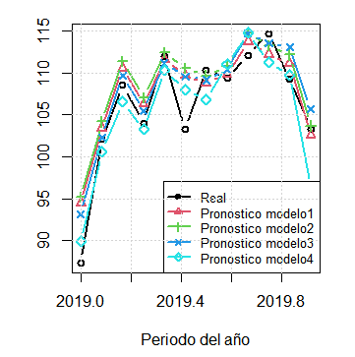
En base a la gráfica de pronósticos se escoge como mejor modelo el modelo 3.
Notes:
¿Qué se concluye de la figura comparativa de los pronósticos puntuales?

Slide 39
CONTENIDO
1 - INTRODUCCIÓN
2 - ANÁLISIS DESCRIPTIVO
3 - MODELOS PROPUESTOS
4 - AJUSTE DE LOS MODELOS
5 - ANÁLISIS DE LOS RESIDUALES
VALIDACIÓN DE SUPUESTOS
6 - PRONÓSTICOS PARA LA
VALIDACIÓN CRUZADA
7 - CONCLUSIONES

Slide 40
CONCLUSIONES
Teniendo como primer criterio de selección los resultados en el análisis de residuales, en segundo lugar los resultados de pronósticos y por último los de ajustes, se concluye que el mejor modelo por el momento, es el modelo 3.
Este no mostró evidencia en contra de los supuestos (aunque aún no se ha probado el supuesto de independencia ni el de normalidad), además capturó muy bien la dinámica de la serie, este tiene las mejores medidas de pronóstico y ajuste, además de que sigue bien la tendencia, estacionalidad y variaciones cíclicas, aunque en algunos pronósticos no parece ser tan realista y confiable debido a que en la mayoría tiende a subestimar los valores y al final de los pronósticos es el modelo más alejado del valor real, por tanto se cree que podría cometer errores en pronósticos ex-ante.
Se recomienda, debido a un cambio de nivel muy leve que presenta la serie aproximadamente en el año 2015, analizar con más detalle qué pasó en este año en el sector de los productos químicos y así determinar con mayor certeza si corresponde a una intervención, que por ende requiera del ajuste de modelos con los datos posteriores a dicha fecha, para así explicar mejor el comportamiento de la serie.

Slide 41
CONCLUSIONES
Teniendo como primer criterio de selección los resultados en el análisis de residuales, en segundo lugar los resultados de pronósticos y por último los de ajustes, se concluye que el mejor modelo por el momento, es el modelo 3.
Este no mostró evidencia en contra de los supuestos (aunque aún no se ha probado el supuesto de independencia ni el de normalidad), además capturó muy bien la dinámica de la serie, este tiene las mejores medidas de pronóstico y ajuste, además de que sigue bien la tendencia, estacionalidad y variaciones cíclicas, aunque en algunos pronósticos no parece ser tan realista y confiable debido a que en la mayoría tiende a subestimar los valores y al final de los pronósticos es el modelo más alejado del valor real, por tanto se cree que podría cometer errores en pronósticos ex-ante.
Se recomienda, debido a un cambio de nivel muy leve que presenta la serie aproximadamente en el año 2015, analizar con más detalle qué pasó en este año en el sector de los productos químicos y así determinar con mayor certeza si corresponde a una intervención, que por ende requiera del ajuste de modelos con los datos posteriores a dicha fecha, para así explicar mejor el comportamiento de la serie.

